Slide 1
الفصل الثاني
الإحصاء والتمثيلات البيانية

Slide 2
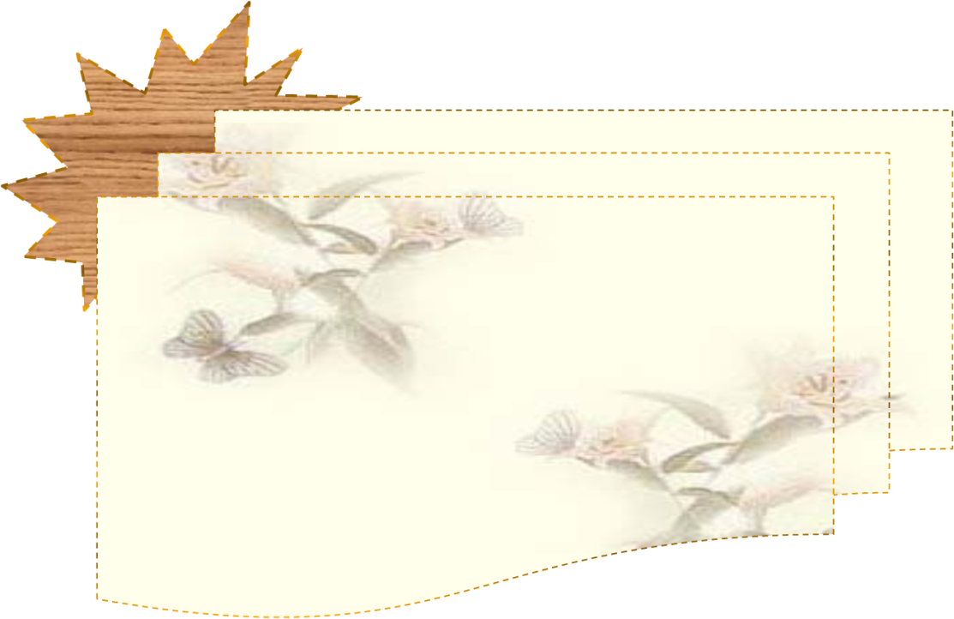
اختبار منتصف الفصل

Slide 3

الدروس من 2 – 1 إلى 2 – 3

Slide 4

1- حقائب مدرسية: مثل بيانات الجدول أدناه في جدول تكراري, ثم أوجد عدد الحقائب التي سعرها بين 50 ريالًا, 69 ريالًا. (الدرس 2 – 1)
أسعار الحقائب المدرسية (بالريال) التي اشتراها طلاب صف
75
63
67
99
139
78
70
89
59
59
110
64
55
99
125

Slide 5
التكرارات
الإشارات
الأسعار
1
|
55
2
||
59
1
|
63
1
|
64
1
|
67
1
|
70
1
|
75
1
|
78
1
|
89
2
||
99
1
|
110
1
|
125
1
|
139

Slide 6
عدد الحقائب التي سعرها بين 50 و 69 ريالًا = 6 حقائب

Slide 7
2) أزهار: مثل بيانات الجدول المجاور بالأعمدة, ثم قارن بين عدد أزهار الياسمين وعدد أزهار الفل.
(الدرس 2 – 2)
أنواع الأزهار وعددها في حديقة منزلية
العدد
النوع
38
الياسمين
27
القرنفل
13
الفل
9
الجوري

Slide 8
التمثيل بالأعمدة
عدد أزهار الياسمين يقارب ثلاثة أمثال عدد أزهار الفل.

Slide 9
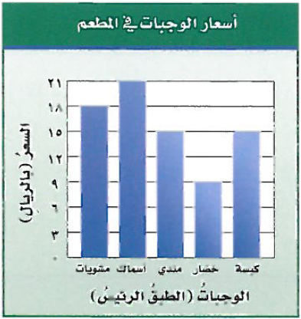
3) اختيار من متعدد: الجدول أدناه يمثل أسعار 5 وجبات بالريال في أحد المطاعم. (الدرس 2 – 2)

Slide 10
أي جملة مما يأتي تتفق مع هذه البيانات؟
وجبة الكبسة هي الأقل سعرًا.
سعر وجبة السمك يزيد 15 ريالًا على سعر وجبة المندي.
سعر وجبة المشويات نصف سعر وجبة الخضار.
سعر وجبة الخضار نصف سعر وجبة المشويات.

Slide 11

4) ينمو أحد أنواع الأسماك ويزداد طوله بحسب الجدول التالي:
طول السمكة
طول السمكة (سم)
عمر السمكة (بالأسابيع)
6
2
15
3
20
4
22
5
23
6

Slide 12
مثل بيانات الجدول بالخطوط, وصف التغير في طول السمكة من عمر أسبوعين إلى عمر 6 أسابيع.
(الدرس 2 – 2)

Slide 13
التمثيل بالخطوط
يزداد طول السمكة بزيادة عمرها.

Slide 14

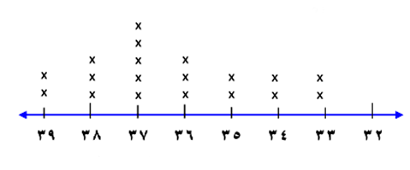
5) كتل طلاب: إذا كانت كتل طلاب صف بالكيلو جرام هي:
35, 37, 38, 35, 37, 36, 37, 37, 38, 34, 36, 36, 38, 33, 33, 34, 37, 39 39, فمثل هذه البيانات بالنقاط. (الدرس 2 – 3)
التمثيل بالنقاط

Slide 15
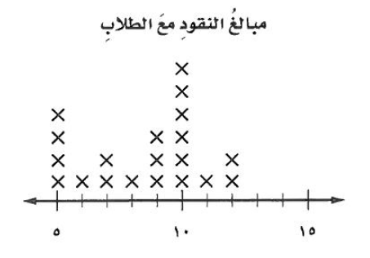
نقود: يعرض التمثيل بالنقاط أدناه المبالغ من النقود التي مع 20 طالبًا. (الدرس 2 – 3)

Slide 16
6) ما عدد الطلاب الذين معهم 9 ريالات؟
3 طلاب.

Slide 17
7) ما عدد الطلاب الذين معهم أقل من 8 ريالات؟
5 طلاب.

Slide 18
8) ما المبلغ الذي مع أكثر عدد من الطلاب؟
10 ريالات.

